Slide 1
DSC6020 · AI for Scientific Knowledge Discovery · Topic 4
LLM 科学推理的
推理时策略评测
Direct · Chain-of-Thought · Self-Consistency · Program-of-Thought · 自适应路由
基座模型 qwen-plus 基准 SciBench (Physics / Chemistry) + MatSciBench
方法 5 种推理时策略 · 每种 ≥100 题 · 零微调 · 全结果落盘可复现
小组展示 · 2026.11.19

Slide 2
TL;DR
一页看懂：我们在问什么、得到了什么
研究问题：不训练、只靠推理时策略，能否显著提升 LLM 解大学科学题的能力？哪条路线性价比最高？
CoT 全面优于 Direct
物理/化学各 +10pt
材料科学 +20pt
物理最强单方法：PoT
29%
比 CoT +6pt，但 token ≈ 3×
Self-Consistency 未跑赢
22%
≈5× token 却 ≤ CoT
稳定基线的性价比最高
重计算/符号题的利器
多采样投票性价比偏低
一句话结论：CoT 是稳健基线；PoT 在重计算题上更强但更贵；自适应路由是“精度–成本”的折中方向，但规则还偏保守。
DSC6020 · Topic 4 · LLM 科学推理推理时策略
02

Slide 3
MOTIVATION
背景与动机：为什么要研究推理时策略
LLM 做科学题的难点
多步数值计算、符号推导、单位与精确最终答案；一步算错就全错，“看起来会”不代表“答得对”。
两条提升路线
训练时（微调 / RLHF）成本高、需数据；推理时（提示 / 采样 / 工具）零训练、可复现、按需付费。
本项目聚焦推理时策略，把问题拆成 3 个子问题：
Q1 结构化推理值不值？
Chain-of-Thought 相比直接作答，能提升多少准确率？
Q2 额外算力值不值？
多采样投票（Self-Consistency）与代码求解（PoT），精度增益能否覆盖成本？
Q3 能否按需分配？
用轻量路由在预算内自动选择策略，能否兼顾精度与成本？
DSC6020 · Topic 4 · LLM 科学推理推理时策略
03

Slide 4
TASK & DATA
任务与数据：两个大学水平科学基准
基准 | 子集 | 题量 | 主要题型 | 难度定位
SciBench | Physics | 100 | 数值 / 符号推导 | 大学物理，多步计算
SciBench | Chemistry | 100 | 数值 / 符号 | 大学化学，定量为主
MatSciBench | Materials (all) | 100 | 概念 / 数值 / 符号 | 材料科学，覆盖广
统一中间格式
全部加载为 {id, question, gold, answer_type, subject}；按 answer_type 分派数值 / 符号 / 选择判分。
统一答题协议
强制模型把最终答案放进 \boxed{...} 或 FINAL ANSWER 行，使抽取与判分对 5 种方法完全一致。
每题 100 题 · 覆盖物理 / 化学 / 材料 三域 · 同一基座模型贯穿全部实验
DSC6020 · Topic 4 · LLM 科学推理推理时策略
04

Slide 5
SETUP
实验设置与评测协议
基座模型
qwen-plus（DashScope，OpenAI 兼容接口）
temperature=0；SelfCons=0.7
max_tokens=8192；seed=42
答题协议 final-answer-v2
强制 \boxed{...} / FINAL ANSWER 行
截断时判为抽取失败，不算答错
同一提示模板贯穿所有方法
判分 grading.py
数值：相对误差 < 1e-4
符号：sympy 化简后比较
选择/开放：归一化匹配
三个核心指标（分开报告，避免混淆“答错”与“抽不出”）
Accuracy
正确率
正确题数 / 总题数，主指标
Extract-fail
抽取失败率
模型没给出可解析的最终答案
Avg tokens
平均 token
作为成本代理，衡量推理开销
DSC6020 · Topic 4 · LLM 科学推理推理时策略
05

Slide 6
METHODS
五种推理时策略
Direct
直接作答
不展示过程，直接输出最终答案。最低成本基线。
CoT
思维链
≤5 步简洁推理 → 最终答案。稳健的推理基线。
Self-Consistency
多采样投票
同一 CoT 采样 k=5，答案多数投票（数值按容差聚簇）。
PoT
程序化推理
写 Python（sympy），子进程执行取结果；15s 超时，失败回退文本。
Adaptive
自适应路由
短/概念→Direct；精确计算/符号→PoT；其余→CoT。
实现约束：所有调用统一走 src/llm.py；结果逐题追加写入 JSONL（含原始输出、tokens、耗时）。
DSC6020 · Topic 4 · LLM 科学推理推理时策略
06

Slide 7
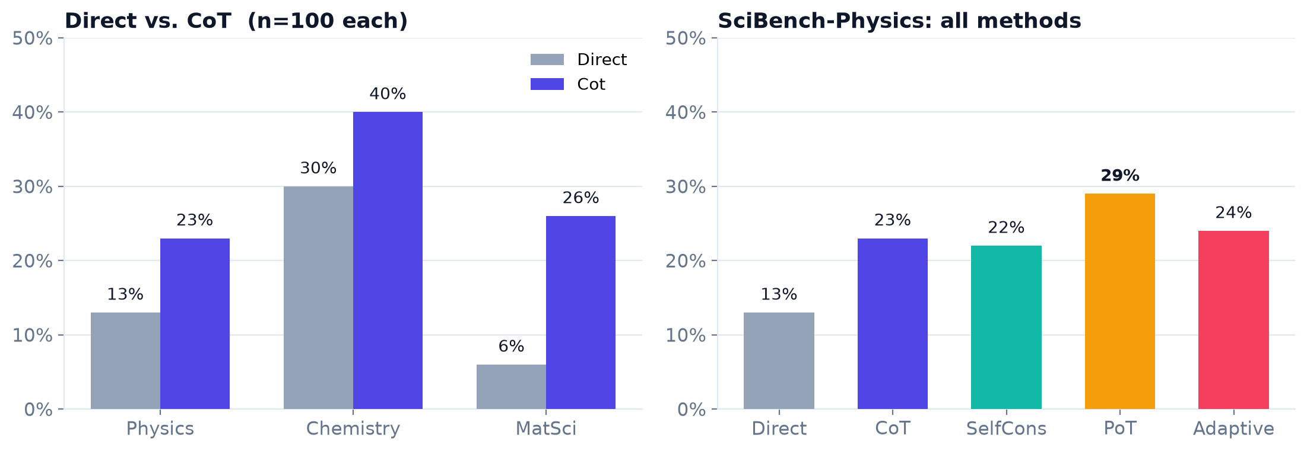
RESULTS
主结果：CoT 稳定提升，PoT 在物理最强
方法 | Phys | Chem | MatSci
Direct | 13% | 30% | 6%
CoT | 23% | 40% | 26%
SelfCons (k=5) | 22% | — | —
PoT | 29% | — | —
Adaptive | 24% | — | —
看点
CoT 三域全部优于 Direct；物理 PoT 最高 29%；自适应 ≈ CoT。
DSC6020 · Topic 4 · LLM 科学推理推理时策略
07

Slide 8
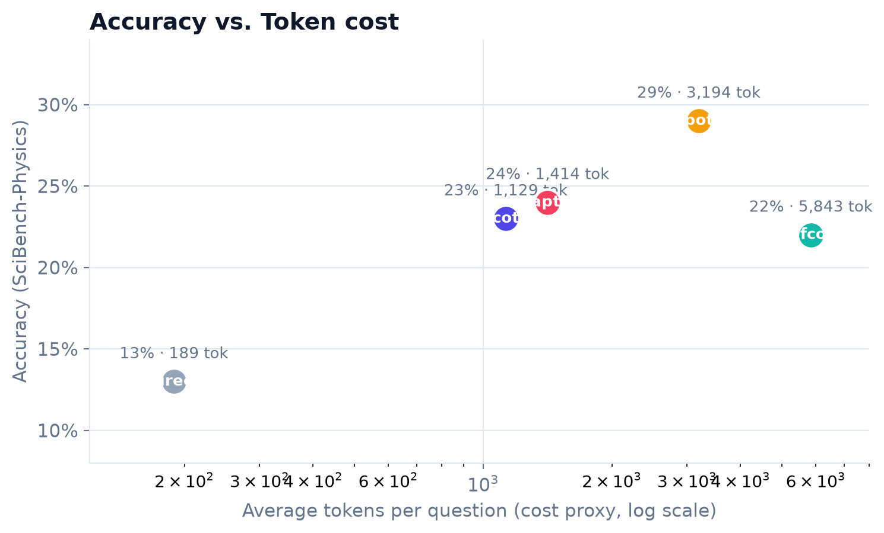
COST-ACCURACY
成本 vs 准确率：谁才是性价比甜点
CoT 是甜点位
翻倍 token 换 +10~20pt，性价比最高。
PoT 更贵更强
精度最高（29%），但 token ≈ 3× CoT。
SelfCons 不划算
≈5× token，却未超过 CoT（22%）。
Adaptive 居中
≈CoT 精度，成本介于 CoT 与 PoT 之间。
DSC6020 · Topic 4 · LLM 科学推理推理时策略
08

Slide 9
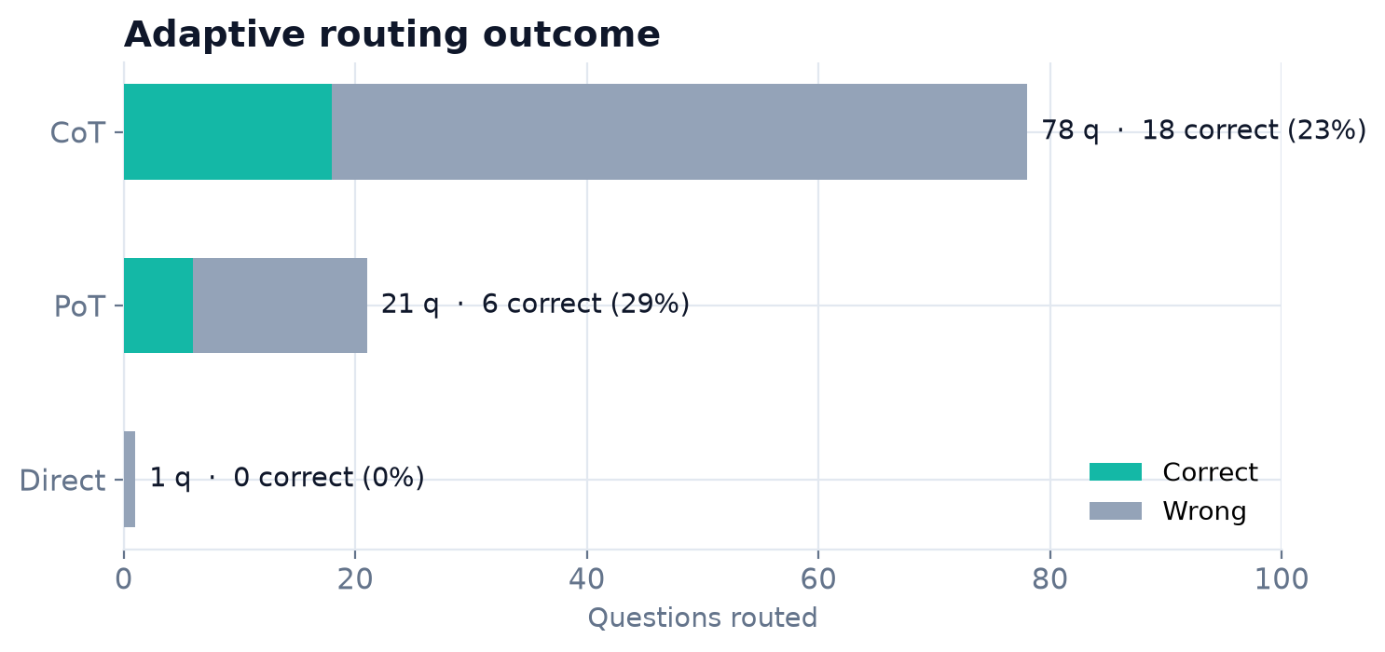
ADAPTIVE ROUTING
自适应路由：分配是否合理
路由分布
CoT 78 题 / PoT 21 题 / Direct 1 题 —— 规则较保守，多数落到 CoT。
分支表现
CoT 分支 18/78=23%；PoT 分支 6/21=29% —— 重计算分支确有增益。
改进方向
换学习型路由器 + 调阈值，让更多 PoT 适配题走 PoT。
结论：自适应≈CoT（24%），以更接近 CoT 的成本拿到略高精度；但路由偏保守。
DSC6020 · Topic 4 · LLM 科学推理推理时策略
09

Slide 10
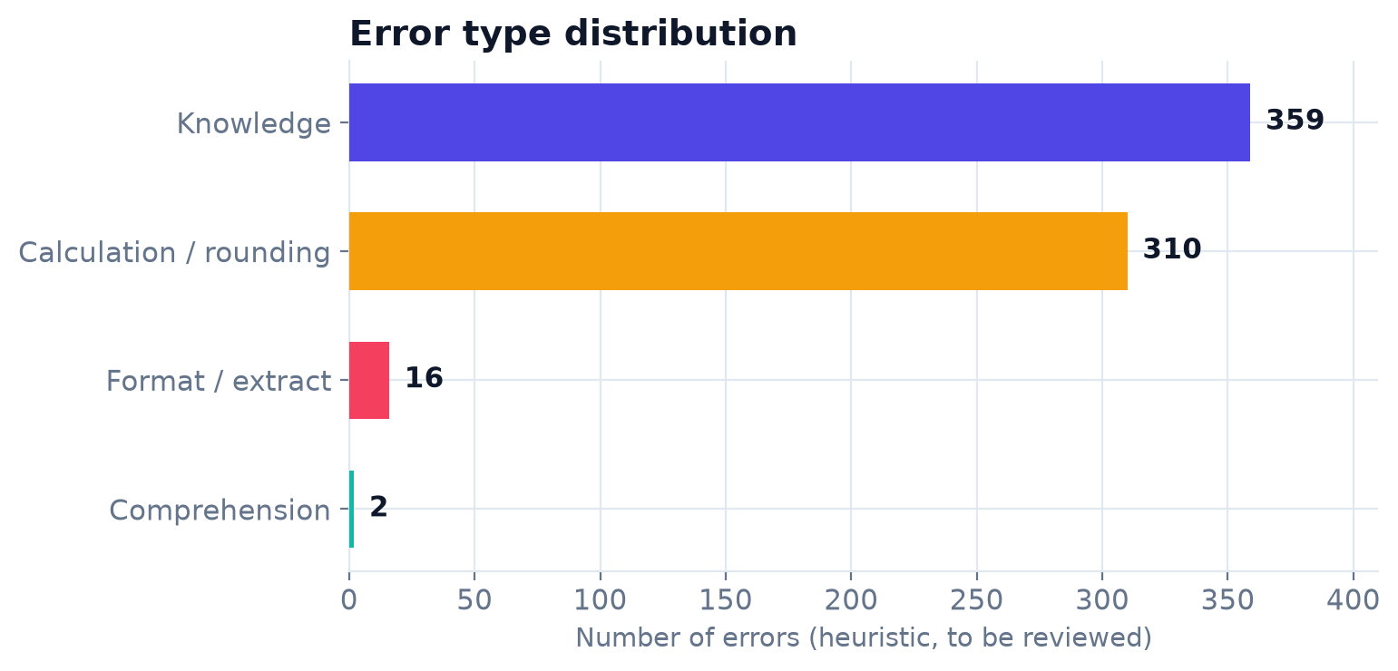
ERROR ANALYSIS
错误分析：错在哪、怎么错
知识 vs 计算是主因
知识错误 359、计算/舍入 310 占绝大多数；纯格式问题仅 16。
抽取失败集中在开放题
MatSci Direct 抽取失败率最高 8%；SciBench 数值题 ≈1%。
典型失败模式
物理多步推导中途算错；符号题 latex 等价性判定难。
注：错误类型为启发式初判，已抽样 40 条人工复核（report/errors_sample_40.csv）。
DSC6020 · Topic 4 · LLM 科学推理推理时策略
10

Slide 11
TAKEAWAYS
结论与洞察
1
CoT 是稳健基线
物理 +10 / 化学 +10 / 材料 +20 个百分点，全面优于 Direct。
2
PoT 在物理最强
29% 为五法最高，但 token ≈ 3× CoT，适合重计算题。
3
SelfCons 不值
k=5、≈5× token，精度 22% 仍 ≤ CoT，性价比低。
4
自适应是折中
24% ≈ CoT，成本远低于 PoT/SelfCons；但路由偏保守。
5
题目领域差异大
化学易（CoT 40%），材料 Direct 仅 6%，格式失败高。
DSC6020 · Topic 4 · LLM 科学推理推理时策略
11

Slide 12
LIMITATIONS & FUTURE WORK
局限与未来工作
局限
未来工作
● 仅评测单一基座模型（qwen-plus），未做多模型对比。
● SciBench 只覆盖 physics / chemistry，math / qm 未评。
● 自适应路由为规则而非学习，偏保守。
● 错误类型为启发式，仍需更大规模人工标注。
● 学习型路由器：在 token 预算约束下最大化精度。
● 加入 Solver-Verifier 自检，降低多步计算错误。
● 扩展 math / qm 子集，并做多模型 / QLoRA 小模型对比。
● 多种子 + 更大样本，给出置信区间。
DSC6020 · Topic 4 · LLM 科学推理推理时策略
12

Slide 13
TEAM
团队分工与工程实现
LLM 封装 + 评测流水线
src/llm.py · src/evaluate.py
统一调用、重试、并发与结果落盘
数据 + 判分
src/data_loaders.py · src/grading.py
统一格式、数值容差、sympy 比较
A
B
Bonus 方法
src/methods.py
SelfCons · PoT(subprocess) · Adaptive 路由
分析 + 可视化 + Slides
src/analysis.py · make_slides.py
结果表、图、错误分析、展示
C
D
DSC6020 · Topic 4 · LLM 科学推理推理时策略
13

Slide 14
谢谢 & Q&A
代码与结果全部开源可复现 · 欢迎提问与交流
github.com/Ji-Murray/AI-for-Scientific-Knwlg-Discvy
qwen-plus · final-answer-v2 · seed=42 · n=100/方法/子集

